Slide 1





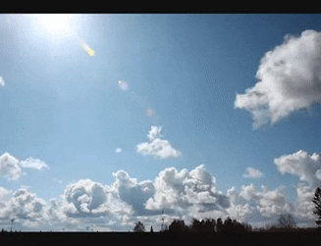
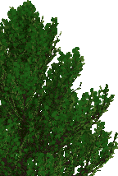
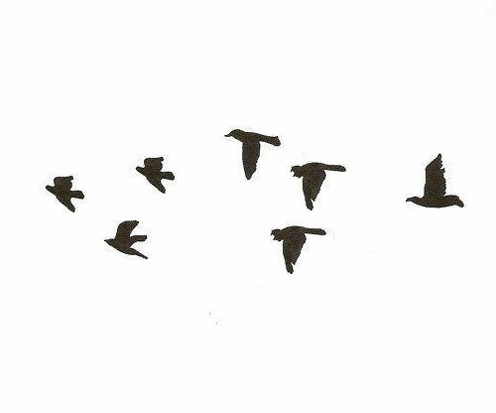
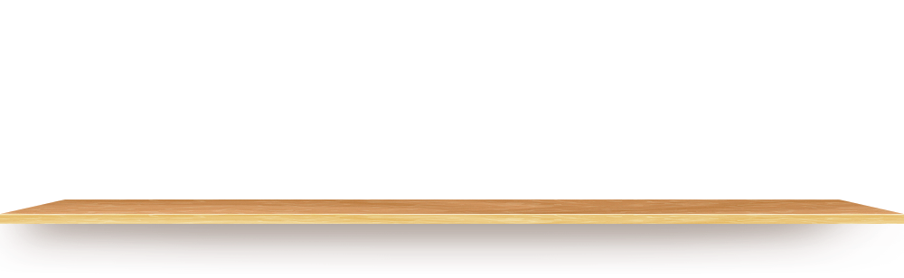

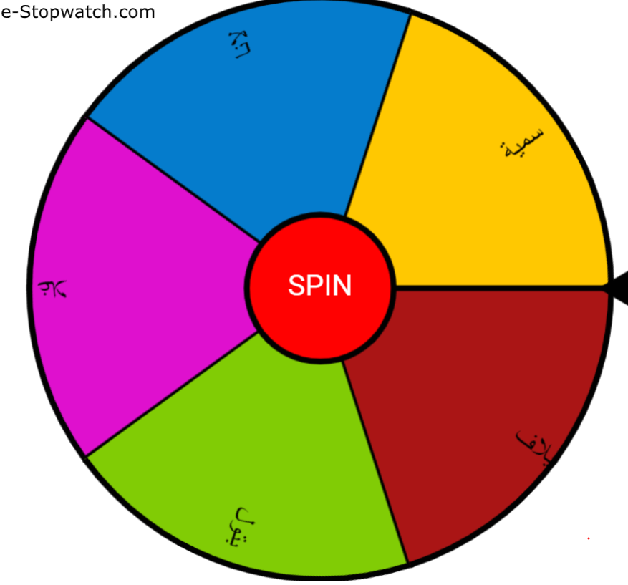


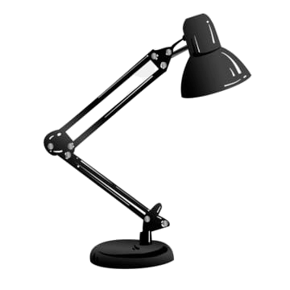

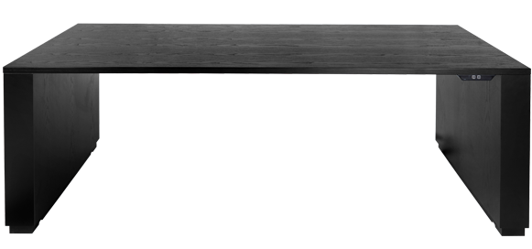
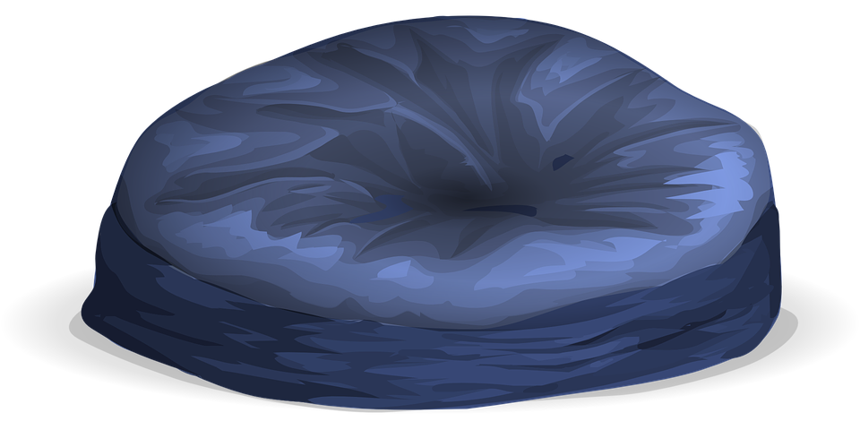


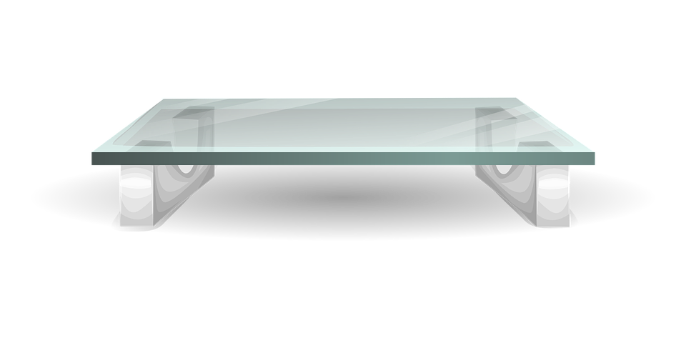
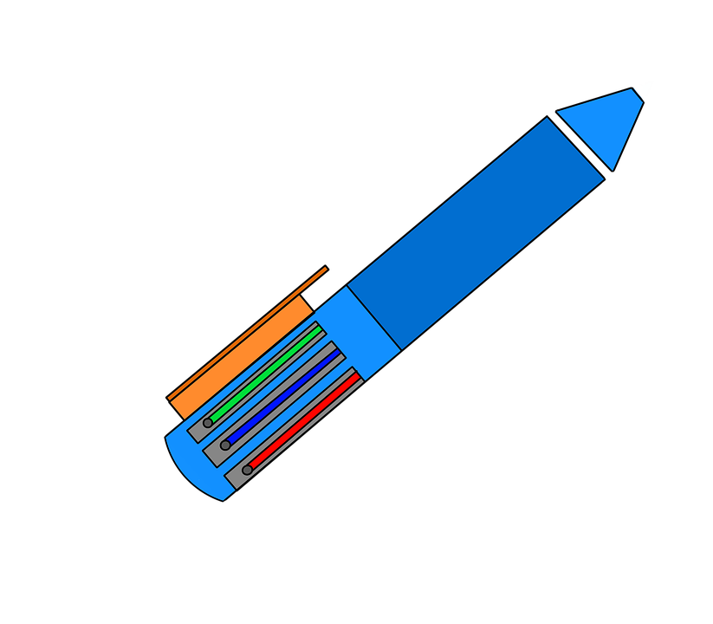
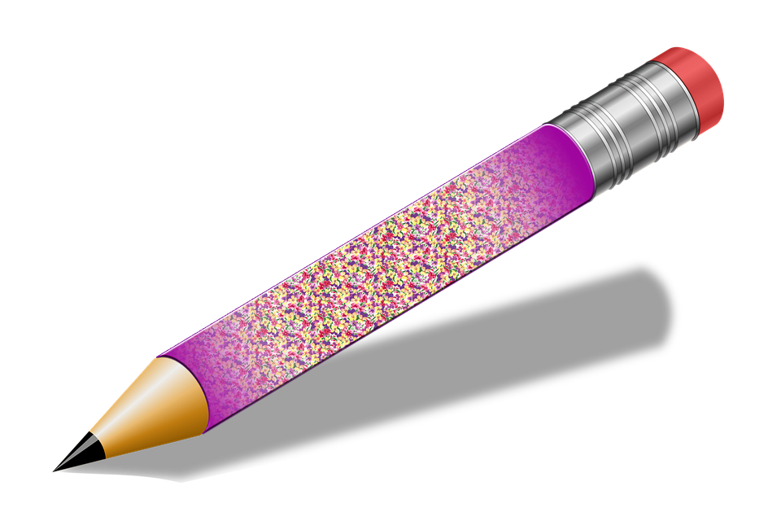
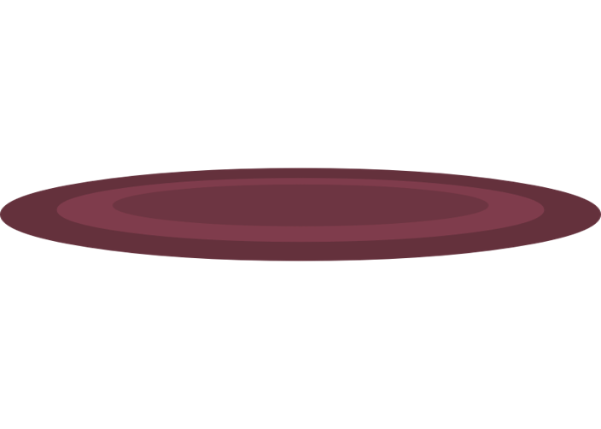


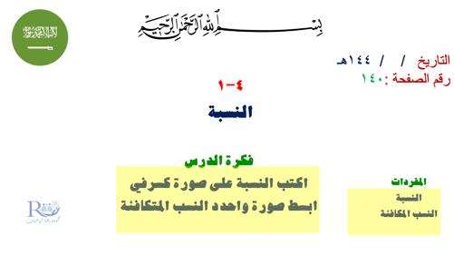


Slide 2





التاريخ / / ١٤٤هـ
رقم الصفحة :
٥-٦
الانعكاس
فكرة الدرس
ارسم انعكاس حول المحور الاحداثي
جدول التعلم
ماذا نعرف | ماذا سنتعلم | ماذا تعلمنا اليوم

Slide 3
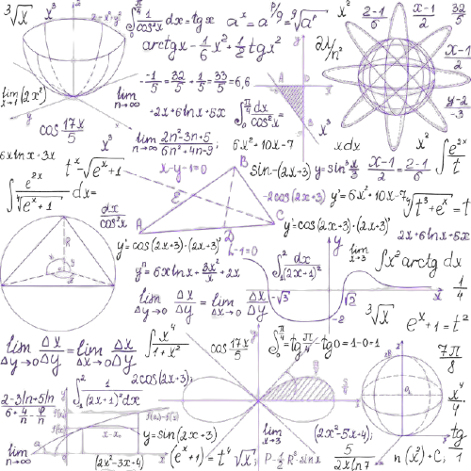


٥-٦
الانعكس

Slide 4
جدول الضرب
x | ٠ | ١ | ٢ | ٣ | ٤ | ٥ | ٦ | ٧ | ٨ | ٩ | ١٠ | ١١ | ١٢
٠ | ٠ | ٠ | ٠ | ٠ | ٠ | ٠ | ٠ | ٠ | ٠ | ٠ | ٠ | ٠ | ٠
١ | ٠ | ١ | ٢ | ٣ | ٤ | ٥ | ٦ | ٧ | ٨ | ٩ | ١٠ | ١١ | ١٢
٢ | ٠ | ٢ | ٤ | ٦ | ٨ | ١٠ | ١٢ | ١٤ | ١٦ | ١٨ | ٢٠ | ٢٢ | ٢٤
٣ | ٠ | ٣ | ٦ | ٩ | ١٢ | ١٥ | ١٨ | ٢١ | ٢٤ | ٢٧ | ٣٠ | ٣٣ | ٣٦
٤ | ٠ | ٤ | ٨ | ١٢ | ١٦ | ٢٠ | ٢٤ | ٢٨ | ٣٢ | ٣٦ | ٤٠ | ٤٤ | ٤٨
٥ | ٠ | ٥ | ١٠ | ١٥ | ٢٠ | ٢٥ | ٣٠ | ٣٥ | ٤٠ | ٤٥ | ٥٠ | ٥٥ | ٦٠
٦ | ٠ | ٦ | ١٢ | ١٨ | ٢٤ | ٣٠ | ٤٦ | ٤٢ | ٤٨ | ٥٤ | ٦٠ | ٦٦ | ٧٢
٧ | ٠ | ٧ | ١٤ | ٢١ | ٢٨ | ٣٥ | ٤٢ | ٤٩ | ٥٦ | ٦٣ | ٧٠ | ٧٧ | ٨٤
٨ | ٠ | ٨ | ١٦ | ٢٤ | ٣٢ | ٤٠ | ٤٨ | ٥٦ | ٦٤ | ٧٢ | ٨٠ | ٨٨ | ٩٦
٩ | ٠ | ٩ | ١٨ | 27 | ٣٦ | ٤٥ | ٥٤ | ٦٣ | ٧٢ | ٨١ | ٩٠ | ٩٩ | ١٠٨
١٠ | ٠ | ١٠ | ٢٠ | ٣٠ | ٤٠ | ٥٠ | ٦٠ | ٧٠ | ٨٠ | ٩٠ | ١٠٠ | ١١٠ | ١٢٠
١١ | ٠ | ١١ | ٢٢ | ٣٣ | ٤٤ | ٥٥ | ٦٦ | ٧٧ | ٨٨ | ٩٩ | ١١٠ | ١٢١ | ١٣٢
١٢ | ٠ | ١٢ | ٢٤ | ٣٦ | ٤٨ | ٦٠ | ٧٢ | ٨٤ | ٩٦ | ١٠٨ | ١٢٠ | ١٣٢ | ١٤٤

Slide 5

لوحة تعزيز النجوم

Slide 6
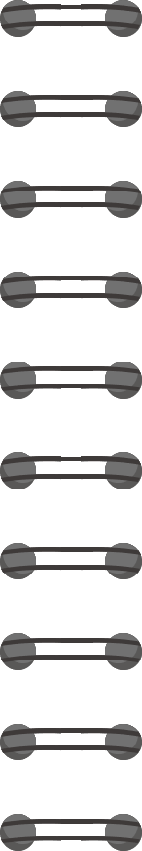


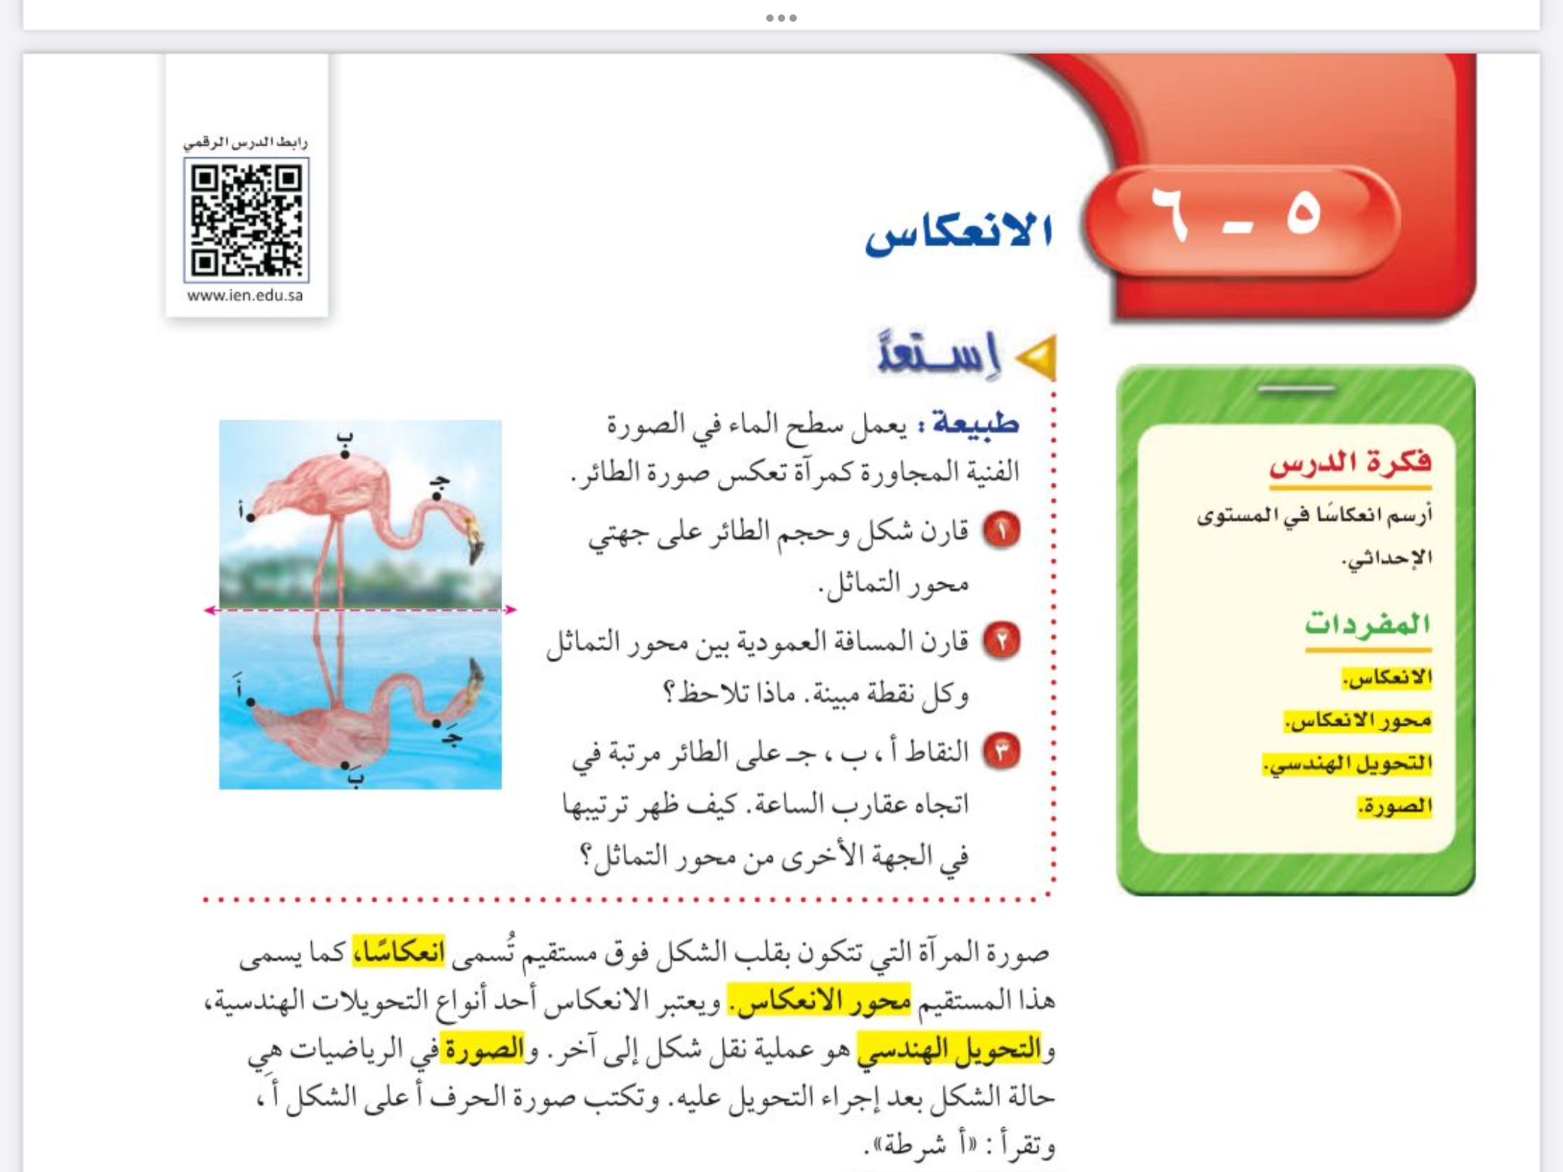

الانعكاس
شكل وحجم الطائر في جهتي محور التماثل لايتغير
متساوية
تظهر النقاط في عكس عقارب الساعة

Slide 7

الانعكاس
الصورة الاصلية
محور الانعكاس
انعكاس

Slide 8

الانعكاس
الانعكاس : هو الصورة التي تتكون بقلب الشكل فوق مستقيم .
الشكل
الأصلي
يعتبر الانعكاس أحد التحويلات الهندسية في الرياضيات .
استعد
خط
الانعكاس
الصورة
الصورة : هي حالة الشكل بعد إجراء التحويل عليه .
خط الانعكاس : هو المستقيم الذي حوله يتحول الشكل إلى صورة مقلوبة له .

Slide 9






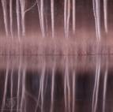




الانعكاس
صور لبعض الانعكاسات في الطبيعة :

Slide 10

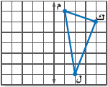
الانعكاس
ارسم صورة الشكل ك م ل بانعكاس حول الخط الرأسي .
مثــــال
ــ
م
ــ
●
ك
●
ــ
●
ل
ــ
ــ
ــ
صورة ك م ل بالانعكاس حول الخط الرأسي
ل
م
ك

Slide 11
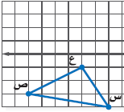
الانعكاس
●
ــ
ــ
ص
س
●
تحقق من فهمك
●
ــ
ع

Slide 12
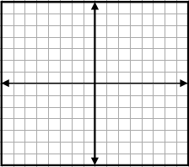
الانعكاس
أوجد صورة النقطة ل ( ٤ ، ٣ ) بالانعكاس :
ماذا تلاحظ ؟
حول محور الصادات
حول محور السينات
عكس
نلاحظ أن الانعكاس :
ثابت
مثــــال
حول محور السينات يجعل :
ــ
ل( - ٤ ، ٣ )
ل( ٤ ، ٣ )
ثابت
الإحداثي السيني
●
●
( ثابت ، عكس )
ثابت
عكس
الإحداثي الصادي
عكس
حول محور الصادات يجعل :
●
ــ
ل( ٤ ، - ٣ )
عكس
الإحداثي السيني
( عكس ، ثابت )
ثابت
الإحداثي الصادي

Slide 13
الانعكاس
حول محور السينات | ( ثابت ، عكس )
حول محور الصادات | ( عكس ، ثابت )
أوجد إحداثيات صورة كل نقطة مما يلي بالانعكاس المطلوب :
مثــــال
حول محور السينات
( ، )
( - ٣ ، - ٥ )
٥
-٣
حول محور الصادات
( ، )
( ٦ ، ٧ )
٧
-٦
٤
٨
( ٨ ، - ٤ )
حول محور السينات
( ، )
٢
٩
( - ٩ ، ٢ )
حول محور الصادات
( ، )
٦
١
( ١ ، - ٦ )
حول محور السينات
( ، )

Slide 14
الانعكاس
ارسم ∆ ق ل ك الذي إحداثيات رؤوسه : ق ( ١ ، - ١ ) ، ل ( ٥ ، - ٣ ) ، ك ( ٢ ، - ٤ )
ثم ارسم صورته بالانعكاس حول : (١) محور السينات (٢) محور الصادات
الانعكاس حول محور الصادات
الانعكاس حول محور السينات
تحقق من فهمك
ثابت
عكس
ــ
ــ
ق ( ١ ، + ١ )
الانعكاس
حول
محور
السينات
ق ( -١ ، - ١ )
ق ( ١ ، - ١ )
ــ
ق ( ١ ، - ١ )
الإحداثي السيني ثابت
الإحداثي الصادي عكس
ك
ثابت
●
عكس
●
ــ
ثابت
عكس
ــ
ل
ق
ــ
●
ــ
ــ
ل ( ٥ ، - ٣ )
ل ( ٥ ، + ٣ )
ل ( ٥ ، - ٣ )
ق
ل ( -٥ ، - ٣ )
الإحداثي السيني عكس
الإحداثي الصادي ثابت
●
الانعكاس
حول
محور
الصادات
●
ق
ثابت
ــ
عكس
●
●
ثابت
ل
عكس
●
●
ل
ــ
ك
ــ
ك
ــ
ك ( ٢ ، - ٤ )
ك ( ٢ ، + ٤ )
ك ( ٢ ، - ٤ )
ك ( - ٢ ، - ٤ )
ثابت
عكس

Slide 15


الانعكاس
انسخ على ورق شفاف وأكمل جزء الحيوان المبين ،
ليكون للصورة في شكلها النهائي محور تماثل أفقي ثم اذكر اسم الحيوان ؟
تحقق من فهمك
سلحفاة
إذا مس الشكل خط الانعكاس فإن الشكل الأصلي وصورته يمثلان
شكلا جديدا له محور تماثل هو خط الانعكاس

Slide 16
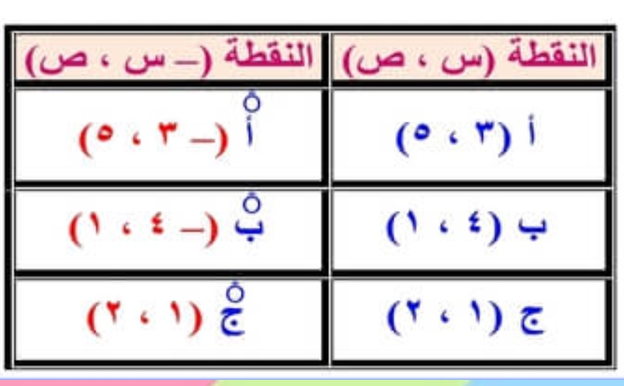
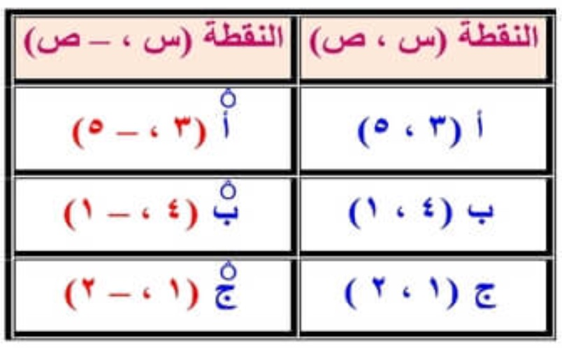
الانعكاس
ارسم ∆ أ ب جـ الذي إحداثيات رؤوسه : أ ( ٣ ، ٥ ) ، ب ( ٤ ، ١ ) ، جـ ( ١ ، ٢ )
ثم ارسم صورته بالانعكاس حول :
(١) محور السينات (٢) محور الصادات (٣) اكتب احداثيات رؤوس الصورة
إحداثيات الصورة حول محور السينات هي :
تاكد
=
أ
أ
●
●
أًَ ً
أَ َ
=
●
●
ب ً
=
جـ
بَ
●
●
ب
جـ
ب
ــ
ب
ج ً
●
جَ
●
ــ
جـ
●
ــ
أ

Slide 17
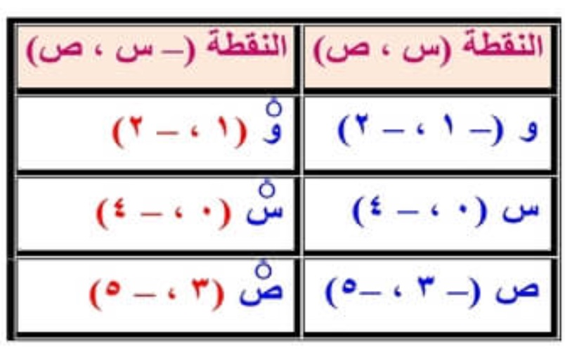
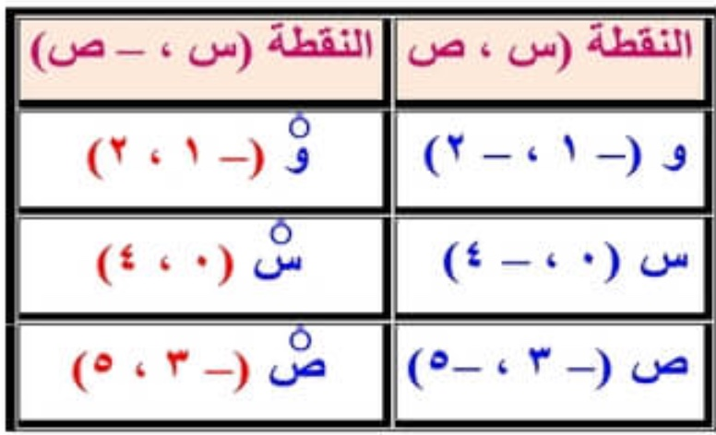
الانعكاس
ارسم ∆ دهـ و الذي إحداثيات رؤوسه : د ( -١ ، -٢ ) ، هـ ( ٠ ، -٤ ) ، و( -٣ ، -٥ )
ثم ارسم صورته بالانعكاس حول :
(١) محور السينات (٢) محور الصادات (٣) اكتب احداثيات رؤوس الصورة
تاكد
ــ
و
●
ــ
هـ
●
دً
د
ــ
دَ
د
●
د
هـً
هـ
=
هـَ
هـ
د
د
●
●
وَ
و
وً
و
●
●
=
●
هـ
هـ
●
و
=
و

Slide 18


تاكد
إذا مس الشكل خط الانعكاس فإن الشكل الأصلي وصورته يمثلان
شكلا جديدا له محور تماثل هو خط الانعكاس

Slide 19
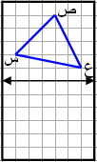
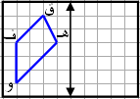
الانعكاس
ارسم صورة الشكل التالي بالانعكاس حول الخط المبين :
تدرب
ــ
ق
●
ــ
ــ
هـ
ف
●
●
ــ
ع
●
●
ــ
س
●
ــ
و
ــ
●
ص

Slide 20
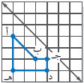
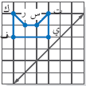
الانعكاس
ارسم صورة الشكل التالي بالانعكاس حول الخط المبين :
تدرب
ــ
ــ
أ
هـ
●
●
●
ــ
ــ
ــ
ب
ي
ت
●
●
●
●
ــ
ــ
جـ
د
ــ
●
س
ــ
ر
●
●
●
ــ
ــ
ك
ف

Slide 21
الانعكاس
ارسم المربع ل م ن ك ، حيث :
ل ( - ٢ ، ٠ ) ، م ( - ١ ، - ٢ ) ، ن ( - ٣ ، - ٣ ) ، ك ( - ٤ ، - ١ )
جد صورة الانعكاس للمربع حول محور الصادات .
تدرب
ــ
ل
ل
●
●
ــ
ك
●
●
ك
●
●
م
ــ
●
م
●
ن
ــ
ن

Slide 22
الانعكاس
افرض أن النقطة ك ( ٣ ، ٢ ) هي صورة النقطة ( ٧ ، - ٢ ) في انعكاس ما .
دون استعمال الرسم ، حدد حول أي محور تم الانعكاس . برر إجابتك .
حول محور السينات | ( ثابت ، عكس )
حول محور الصادات | ( عكس ، ثابت )
تدرب
ثابت
( ٧ ، ٢ )
( ٧ ، - ٢ )
عكس
حول محور السينات
( ثابت ، عكس )

Slide 23
جد إحداثيات صورة النقطة ( س ، ص ) في الانعكاس حول محور السينات .
جد إحداثيات صورة النقطة ( س ، ص ) في الانعكاس حول محور الصادات .
تدرب
ثابت
( ، )
( س ، ص )
حول محور السينات
- ص
س
عكس
عكس
( ، )
( س ، ص )
حول محور الصادات
ص
- س
ثابت

